Slide 1
C1-F
Blonde_Marisa
23-9-17

Slide 2

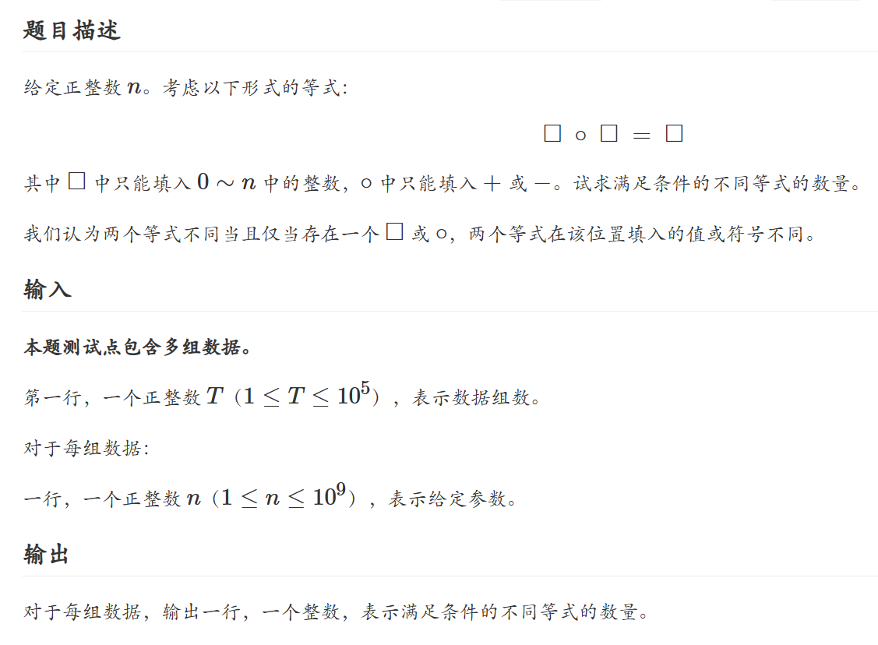

Slide 3

只有加法减法两种情况
先考虑加法，枚举等号右边的和数，其范围为0-n，假设为i。
那么把i拆成两个非负数（因为这两个数不能超过n）之和，0+i=1+i-1...=i+0，共i+1种。
接着考虑减法，可以转化为加法，A-B=C转换为A=B+C，情况数是一样的，共i+1种。那么对于每一个i都有2*(i+1)种。

Slide 4

i的范围又是0-n，那么一共就是：2*(0+1)+2*(1+1)+...+2*(n+1)=2*(1+2+...+n+(n+1))=(n+1)*(n+2)种可能。

Slide 5

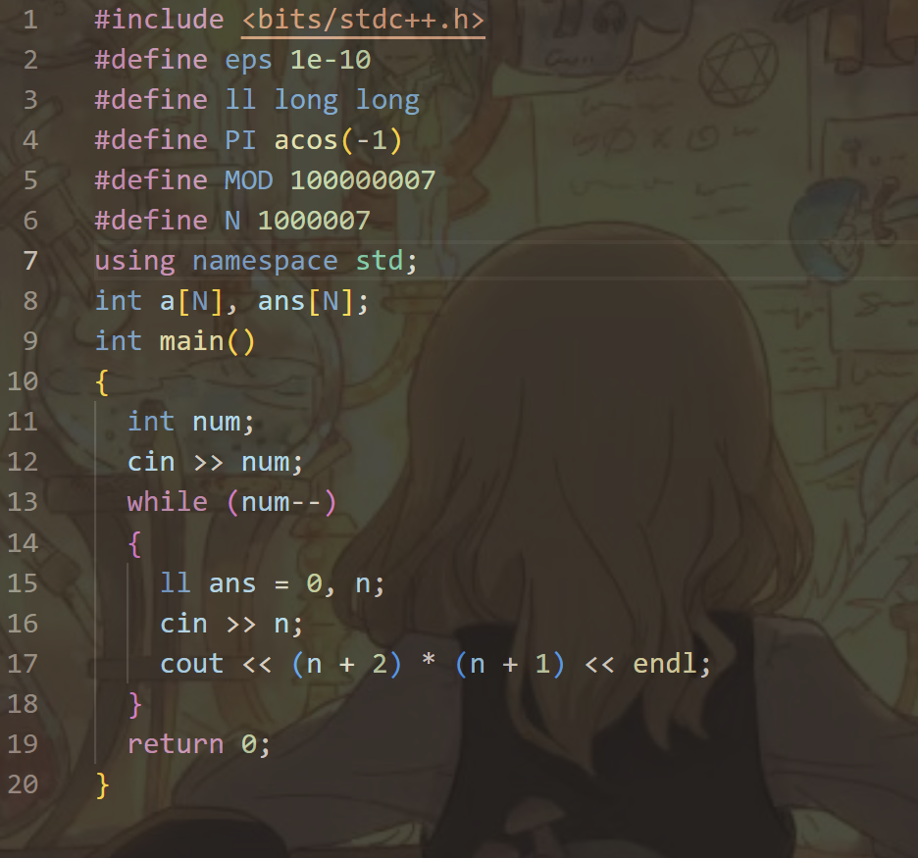

Slide 6

Thanks！ By Blonde_Marisa

